Slide 1
令和７年12月時点
【健診実施機関等の方々へ】
オンライン資格確認（資格確認限定型：簡素な資格確認の仕組み）
が利用可能となっています
厚生労働省保険局

Slide 2
  【目次】
  はじめに
  オンライン資格確認（資格確認限定型：簡素な資格確認の仕組み）の概要
  ポータルサイトのご案内
  お問い合わせ先のご案内
  よくあるご質問

Slide 3
  【目次】
  はじめに
  オンライン資格確認（資格確認限定型：簡素な資格確認の仕組み）の概要
  ポータルサイトのご案内
  お問い合わせ先のご案内
  よくあるご質問

Slide 4



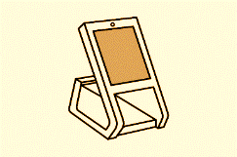


１.はじめに
健診実施機関等における保険資格確認の実施方法
令和７年（2025年）12月１日で従来の健康保険証の有効期限が満了し、マイナ保険証を基本とする仕組みに移行しました。
健診実施機関等において、オンラインでの保険資格の確認を必要とする場合には、以下の方法で保険資格の確認が可能です。
外来と同様に、顔認証付きカードリーダーを用いて行う「オンライン資格確認（既存型）」 （保険医療機関・保険薬局のみ）
健診実施機関のパソコンやモバイル端末等を用いて行う「オンライン資格確認（資格確認限定型）」
マイナンバーカードと受診者のモバイル端末を用いて行う「マイナポータルの保険資格画面の確認」の組み合わせ
本資料では②オンライン資格確認（資格確認限定型）についてご紹介します。
①オンライン資格確認（既存型）
①オンライン資格確認（既存型）
※保険医療機関・保険薬局のみ対象
②オンライン資格確認（資格確認限定型）
③マイナンバーカードと
マイナポータルの保険資格画面の確認の組み合わせ
施設
利用者
施設
利用者
利用者
本人確認を実施し、
マイナンバーカード
を読み取り
本人確認を実施し、
マイナンバーカード
を読み取り
施設の担当者
マイナンバーカード
利用者が自身のモバイル端末でマイナポータルを起動し、
保険資格画面を提示
マイナンバーカード
施設の担当者
施設の端末
or
or
施設
顔認証付き
カードリーダー
スマートフォン
タブレット
＋Bluetooth
汎用カードリーダー
パソコン（Windows）
＋有線汎用カードリーダー
施設の担当者が画面とマイナンバーカードを確認
施設の担当者
利用者の資格情報の
取得要求
利用者の資格情報を
取得
利用者の資格情報の
取得要求
利用者の資格情報を
取得
支払基金・国保中央会
支払基金・国保中央会
資格情報等
資格情報
④マイナンバーカードと資格情報のお知らせの組み合わせ、⑤資格確認書により、受診券・利用券に記載の保険資格の確認を行う方法も可能となります。
オンライン資格確認等システム
オンライン資格確認等システム
※オンライン資格確認（既存型）は保険医療機関・保険薬局のみ利用可能です

Slide 5
  【目次】
  はじめに
  オンライン資格確認（資格確認限定型：簡素な資格確認の仕組み）の概要
  ポータルサイトのご案内
  お問い合わせ先のご案内
  よくあるご質問

Slide 6
2.オンライン資格確認（資格確認限定型：簡素な資格確認の仕組み）の概要
オンライン資格確認（資格確認限定型：簡素な資格確認の仕組み）とは、マイナンバーカードを用いて利用者の資格情報のみを取得できる仕組みです（利用者の診療情報等は取得しません）。
実施機関が配信する専用のアプリ（マイナ資格確認アプリ）を、事前に利用申請したパソコンやスマートフォン、タブレットに登録（インストール）していただき、必要に応じて市販の汎用カードリーダーと組み合わせることにより、マイナンバーカードを読み取ってオンライン資格確認を行うことが可能となります。
施設
支払基金・国保中央会
利用者
事務担当者
マイナンバーカードを
端末にかざし、
本人確認
資格情報
１
２
マイナンバーカード
※基本的にマイナンバーカードは預からない
パソコン・スマートフォン・
タブレット
患者の資格情報を
取得
オンライン資格確認等システム

Slide 7
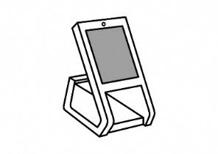
（参考）既存型と資格確認限定型の違い
既存型/資格確認限定型によって、患者の本人確認に用いる機器、認証方法、確認できる内容が異なります。
既存型 ※保険医療機関・保険薬局のみ対象
資格確認限定型（簡素な資格確認の仕組み）
医療機関・薬局の
顔認証付きカードリーダー
医療機関・薬局の
パソコンやスマートフォン・タブレットにインストールした
「マイナ資格確認アプリ」
機器
パソコン（Windows）
＋有線汎用
カードリーダー
スマートフォン
タブレット
＋Bluetooth汎用
カードリーダー
認証
方法
顔認証
４桁の暗証番号
目視確認（※）
４桁の暗証番号
目視確認（※）
患者とマイナンバーカードの顔写真を確認
患者とマイナンバーカードの顔写真を確認
確認
できる内容
保険資格
診療/薬剤情報、特定健診情報（※）
保険資格
患者が情報提供に同意したときのみ確認可能

Slide 8



2.オンライン資格確認（資格確認限定型：簡素な資格確認の仕組み）の概要
２
オンライン資格確認等システム
Webサービスから
資格情報の取得
要求を行う。
資格情報
Webサービス
（資格確認限定用）
３
オンライン資格確認等システムから資格情報等を取得する。
１
本人確認を行い
電子証明書を要求・取得する。
インターネット
インターネット
施設
・専用の読み取りアプリ（Windows、Android、iOS）を登録
・端末認証を行い、当該端末のみでアプリ利用可能とする
マイナンバー
カード
施設で本人確認
（目視確認又は４桁の暗証番号入力を選択可）
利用者
受付・事務等
施設のパソコン/モバイル端末等＋汎用カードリーダー
（認証された端末）

Slide 9

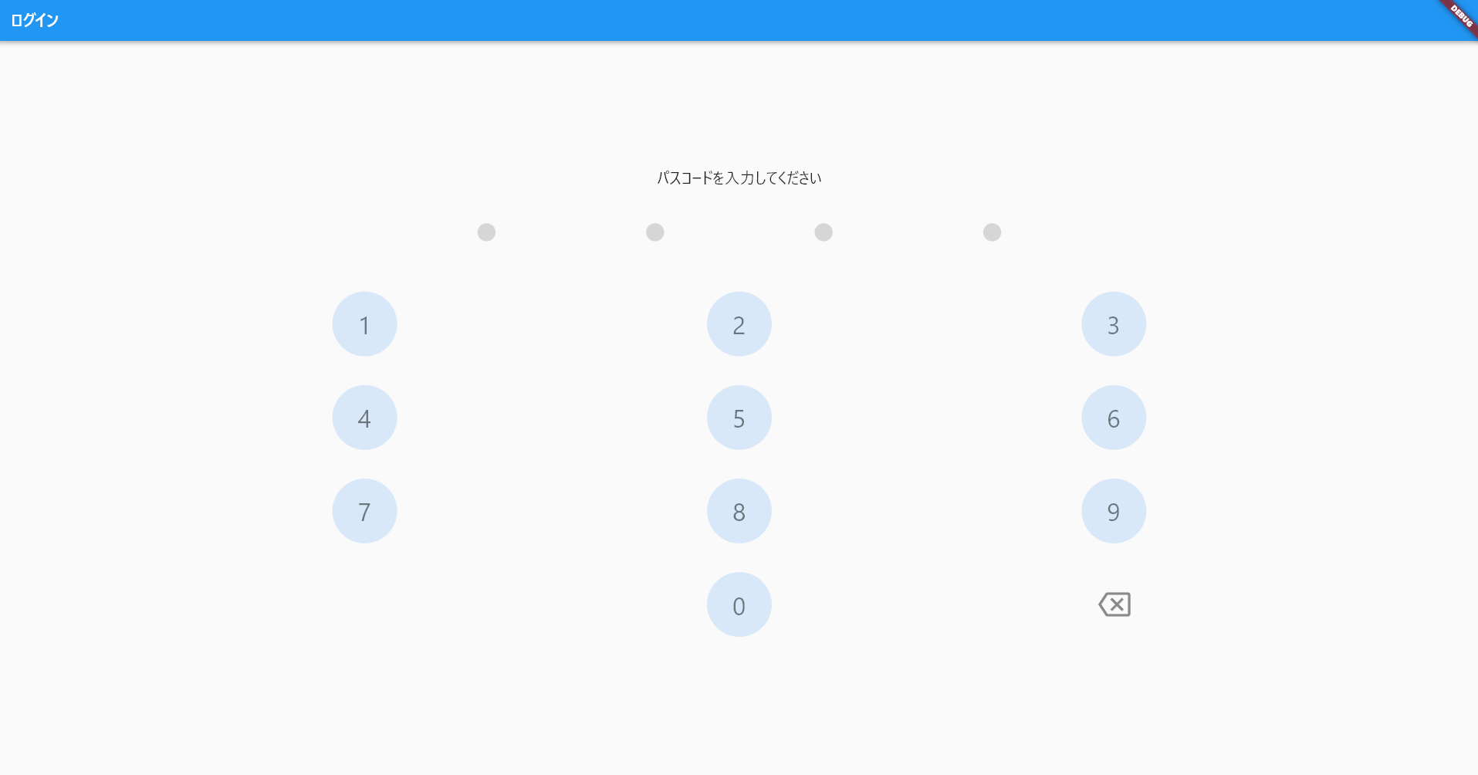
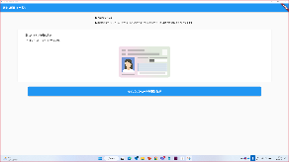
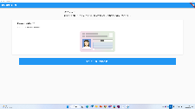
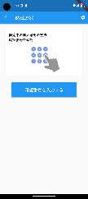

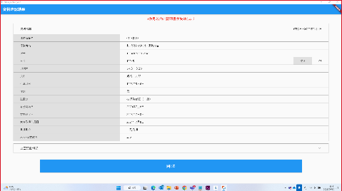
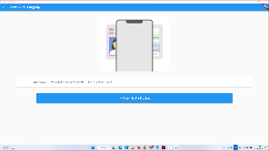
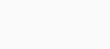
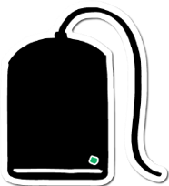
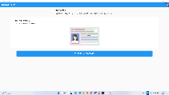
オンライン資格確認（資格確認限定型）における
パソコンの画面操作イメージ
事前にポータルサイトを通じて、 パソコン端末の認証・登録を行うとともに、資格確認を行うパソコンに「マイナ資格確認アプリ」をインストールします。
施設の担当者による目視確認又は利用者による４桁の暗証番号の入力のいずれかを選択して本人確認を行った後に、パソコンに接続した市販の汎用カードリーダーを用いて、マイナンバーカードを読み取ります。
パソコン画面上に資格情報が表示されます。
初期設定
本人確認の認証方法の選択・確認
事前の準備として、施設においてパソコン端末の登録やアプリケーションのインストール等のセットアップ作業を行う。
施設の担当者が利用者の資格確認を行う。本人確認は（A）職員による目視確認、（B）利用者による４桁の暗証番号の入力のいずれかを選択して行う。（本人確認の認証方法A、Bは設定メニューから切り替え可能）
初期設定
A：目視確認
B：４桁の暗証番号入力
パスワードを入力し、ログインする
認証選択を押下し、目視で本人確認を行う
施設の担当者等が認証選択を押下し、利用者が４桁の暗証番号を入力する
施設の担当者
Image
パソコン端末登録
Image
Image
or
Image
アプリ
インストール
（認証選択画面）
（認証選択画面）
（暗証番号（PIN）入力画面）
（ログイン画面）
施設の担当者
施設の担当者
利用者
マイナンバーカードの読み取り
資格情報の確認
施設の担当者がパソコンに接続した汎用カードリーダーを用いて利用者のマイナンバーカードを読み取る。
資格情報を確認する。
Image
Image
※基本的に
マイナンバーカードは
預からないようにする
利用者
（読み取り画面）
施設の担当者
（資格確認結果画面）
施設の担当者
資格確認結果は翌月末までは再度確認することができる。

Slide 10
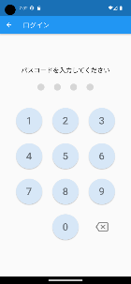
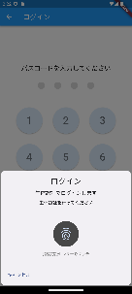
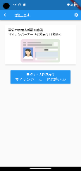
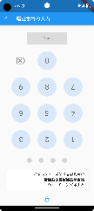
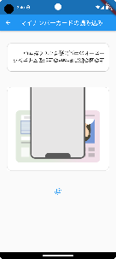
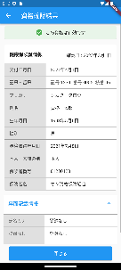
オンライン資格確認（資格確認限定型）における
モバイル端末（スマートフォン・タブレット）の画面操作イメージ
事前にポータルサイトを通じて、モバイル端末の認証・登録を行うとともに、資格確認を行うモバイル端末に「マイナ資格確認アプリ」をインストールします。
施設の担当者による目視確認又は利用者による４桁の暗証番号の入力のいずれかを選択して本人確認を行った後に、モバイル端末（又はモバイル端末に接続した汎用カードリーダー）を用いて、マイナンバーカードを読み取ります。
モバイル端末上に資格情報が表示されます。
初期設定
本人確認の認証方法の選択・確認
事前の準備として、施設においてモバイル端末の登録やアプリケーションのインストール等のセットアップ作業を行う。
施設の担当者が利用者の資格確認を行う。本人確認は（A）職員による目視確認、（B）利用者による４桁の暗証番号の入力のいずれかを選択して行う。（本人確認の認証方法A、Bは設定メニューから切り替え可能）
初期設定
ログイン画面
A：目視確認
B：４桁の暗証番号入力
Image
Image
認証選択を押下し、目視で本人確認を行う
施設の担当者等が認証選択を押下し、利用者が４桁の暗証番号を入力する
施設の担当者
Image
Image
Image
モバイル端末登録
or
or
アプリ
インストール
施設の担当者
施設の担当者
利用者
（ログインパスコード）
（生体認証）
（認証選択画面）
（認証選択画面）
（暗証番号（PIN）入力画面）
マイナンバーカードの読み取り
資格情報の確認
施設の担当者がモバイル端末（又は接続した汎用カードリーダー）を用いて利用者のマイナンバーカードを読み取る。
資格情報を確認する。
Image
Image
施設の担当者
※基本的に
マイナンバーカードは
預からないようにする
利用者
施設の担当者
資格確認結果は翌月末までは再度確認することができる。
（読み取り画面）
（資格確認結果画面）

Slide 11
オンライン資格確認（資格確認限定型：簡素な資格確認の仕組み）
に対する財政支援（地域診療情報連携推進費補助金）
１．事業内容
オンライン資格確認（資格確認限定型：簡素な資格確認の仕組み）に必要な機器（パソコン等に接続する汎用カードリーダー、タブレット・スマホ等のモバイル端末等の機器）の導入を支援する。
２．補助内容
補助額は最大3.1万円（事業費に対し３／４の補助）
3．補助金の申請期限
令和８年１月31日まで
補助金の申請には、ポータルサイトにアカウント登録と申請が必要。
対象の機種については、以下の「（更新）【お知らせ】マイナ資格確認アプリを利用する際に必要な機器について」をご確認ください。
（更新）【お知らせ】マイナ資格確認アプリを利用する際に必要な機器について（クリックでポータルサイト掲載記事へ）

Slide 12
  【目次】
  はじめに
  オンライン資格確認（資格確認限定型：簡素な資格確認の仕組み）の概要
  ポータルサイトのご案内
  お問い合わせ先のご案内
  よくあるご質問

Slide 13
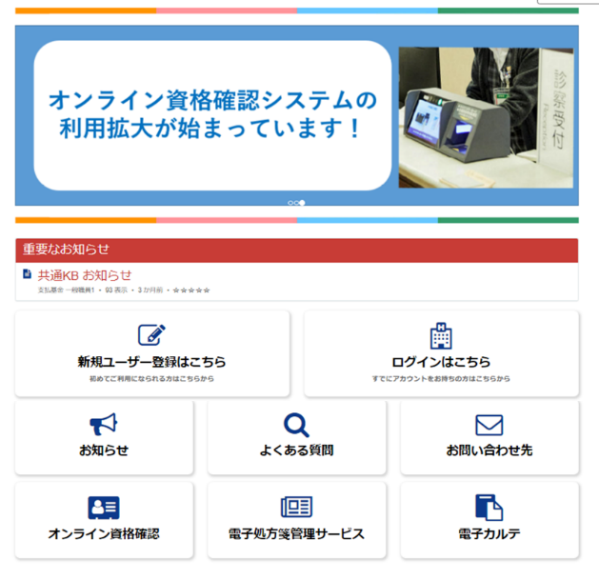
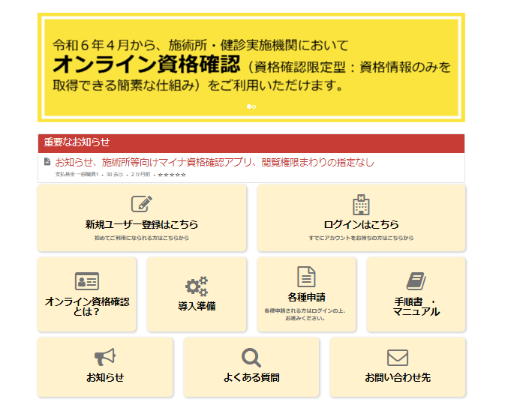
3.ポータルサイトのご案内
オンライン資格確認（資格確認限定型）をご利用いただくにはポータルサイトへのユーザー（アカウント）登録が必要となり、利用申請・補助金申請等もポータルサイトから行います。機関によって利用するポータルサイトが異なりますのでご注意ください。
また、ポータルサイトではオンライン資格確認に関する最新情報を発信していますので、定期的にポータルサイトへのアクセスをよろしくお願いします。
保険医療機関（医科）の方
保険医療機関（歯科）、薬局、
保険医療機関以外の施設、保険者の方
医療機関等向け総合ポータルサイト
施術所等向け総合ポータルサイト
https://iryohokenjyoho.service-now.com/csm
https://iryohokenjyoho.service-now.com/omf
「医療機関向け総合ポータルサイト」のアカウントをお持ちの方は、「施術所等向け総合ポータルサイト」にアクセスする際、一度ログアウトを行い、再度「健診実施機関コード」を用いてアカウント発行、ログインを行ってください。

Slide 14
  【目次】
  はじめに
  オンライン資格確認（資格確認限定型：簡素な資格確認の仕組み）の概要
  ポータルサイトのご案内
  お問い合わせ先のご案内
  よくあるご質問

Slide 15
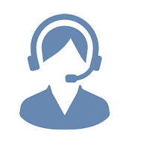

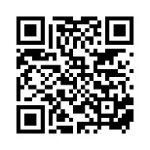
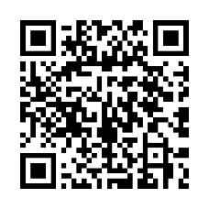
4.お問い合わせ先のご案内
オンライン資格確認等
コールセンター
電話
営業時間: 平日8:00～18:00 土曜日8:00～16:00（いずれも祝日を除く）
電話番号: 0800ｰ080ｰ4583（通話無料）
お問い合わせフォーム
医療機関等向け総合ポータルサイト
保険医療機関（医科）の方はこちら
施術所等向け総合ポータルサイト
保険医療機関（歯科）、薬局、保険医療機関以外の施設、保険者
の方はこちら
操作手順
返信用の連絡先とお問い合わせ内容を入力し送信することで、担当者から回答があります。
※ 回答までに日数を要する場合があります。
アクセスはこちら
アクセスはこちら

Slide 16
  【目次】
  はじめに
  オンライン資格確認（資格確認限定型：簡素な資格確認の仕組み）の概要
  ポータルサイトのご案内
  お問い合わせ先のご案内
  よくあるご質問

Slide 17
5.よくあるご質問
Question
Answer
Q１．オンライン資格確認（資格確認限定型）を用いる場合、業務で使っているパソコン等に接続する汎用カードリーダーや、スマートフォン・タブレット等が必要とのことですが、どのような準備が必要ですか？利用者のスマートフォンは使用できますか？
A．各施設にて必要な機器（パソコン等に接続する市販の汎用カードリーダー、あるいは、スマートフォン・タブレット等のモバイル端末等）を準備いただく必要があります。オンライン資格確認（資格確認限定型）では利用者のスマートフォンは使用しません。
※ 使用する端末は、あらかじめポータルサイトを通じて登録・認証を受ける必要があります。登録した端末でオンライン資格確認を利用するためには、マイナ資格確認アプリがインストールされていることが必要です。
※ パソコン・iPadの場合はマイナンバーカードの読み取りに市販の汎用カードリーダーが必要です。スマートフォン・一部のタブレットでは、汎用カードリーダーがなくても読み取りできるものがあります。
Q２．業務に使用するモバイル端末等の購入に対して補助金は出ますか？
A．施設での資格確認に必要な機器（パソコン等に接続する市販の汎用カードリーダー、あるいは、スマートフォン・タブレット等のモバイル端末等）を対象として、最大3.1万円（事業費に対し３／４の額）の補助を行います。
※ 「施術所等向け総合ポータルサイト」から申請が必要です。ポータルサイトへのユーザー（アカウント）登録後、申請方法をご確認いただき、申請フォームから申請ください。

